Slide 1

Werksessie Open op Orde
18 mei 2021
Mariëlle Slooff & Henk Doller

Slide 2
Opening en inleiding
Jacqueline Rutjens
Directeur Rijksprogramma Duurzaam Digitale Informatiehuishouding (RDDI)

Slide 3
Programma werksessie
10.00 uur Opening en inleiding
10.15 uur Duik in vier actielijnen
11.15 uur Greep uit toolbox en aan de slag
12.15 uur Lunchpauze
12.45 uur Organiseer jouw omgeving
13.45 uur Afronding
Notes:
Verschil informatiesessie en werksessie

Slide 4
Rijksbrede verbeteroperatie informatiehuishouding
Probleemanalyse
Generiek actieplan (1 april 2021)
Nulmeting per organisatie (1 december 2021)
Specifiek actieplan (1 juli 2021)
Beoordeling plannen (na 1 juli 2021)
Verdeling financiële middelen
Uitvoering generieke (centraal) en specifieke (decentraal) projecten/ activiteiten
Notes:
Als gevolg hiervan is de Rijksbrede verbeteroperatie Open op Orde gestart. In hoofdstappen ziet deze operatie er als volgt uit.

Slide 5
Verbeteroperatie kent 4 actielijnen
Vier probleemgebieden geïdentificeerd -> vier actielijnen
Actieplan bevat activiteiten voor iedere actielijn
Integrale aanpak om samenhang te borgen is essentieel
Actielijnen met visies:
  Informatie professionals en medewerkers
  Werkprocessen
  Informatiesystemen
  Bestuur en naleving
Notes:
N.a.v. vier problemen ook 4 actielijnen opgezet

Slide 6
Vragen in Mentimeter
Ga naar www.menti.com
Vul code in: 8937 8321

Slide 7
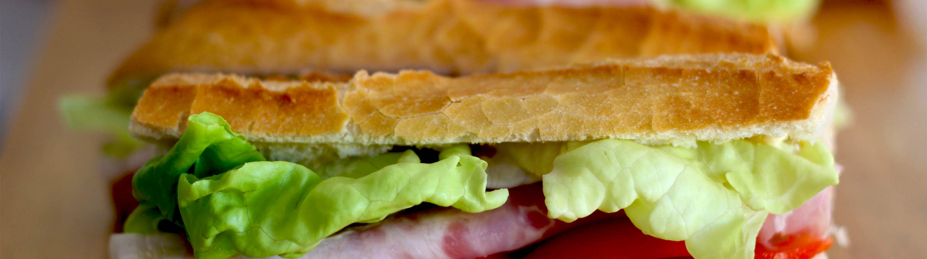
Lunchpauze
12.30-12.55 uur

Slide 8

Organiseer jouw omgeving
Samen ontdekken hoe je slim organiseert zodat je snel en efficiënt tot kwalitatief goed resultaat komt.

Slide 9
Eerst wat wijze lessen van succesvolle mensen
David Yoffie & Michael Cusumano bestudeerden Bill Gates, Andy Grove en Steve Jobs
Bedrijfsstrategieën blijken verrassend veel op elkaar te lijken
Vijf lijfregels:
  Kijk vooruit, redeneer terug
  Zet hoog in, zonder het bedrijf op het spel te zetten
  Bouw platformen én ecosystemen, niet alleen producten
  Benut hefboomwerking en kracht – beoefen judo én sumo
  Modelleer de organisatie rond je persoonlijke anker
Notes:
Microsoft, Intel en Apple

Slide 10
Bill Gates: ‘Een slechte strategie zal, hoe goed je informatie ook is, hoe dan ook mislukken. En een rammelende uitvoering zal een goede strategie de nek omdraaien.’
Notes:
Goed denkwerk én goede uitvoering!

Slide 11
Wat kunnen we hiervan gebruiken?
Vooruitkijken en terugredeneren
Zet hoog in om invloed te hebben op het resultaat
Bouw community’s om maximaal met elkaar te presteren
Beweeg mee waar het kan en wees krachtig als het nodig is
Ken jezelf, focus op de gebieden waar je in uitblinkt en deel dit
Houd zicht op het geheel, reserveer tijd voor nadenken en leren
Notes:
Vooruitkijken en terugredeneren om te bepalen welke stappen ze moeten nemen om daar te komen

Slide 12
Organiseer direct samenwerking en verbinding
#
Verbeteropgave voor hele organisatie, betrek direct alle disciplines
#
Door verantwoordelijkheid direct te verdelen activeer je eigenaarschap
#
Door verschillende brillen naar vraagstuk kijken levert nieuwe inzichten op
#
Ideeën kun je vooraf toetsen op haalbaarheid
#
Penvoerder is ook procesbegeleider

Slide 13
Plan en organiseer slim
#
Reken terug van 1 juli 2021 en bepaal dan per week wat er moet gebeuren
#
Bepaal uitdagingen die iedere organisatie heeft, haak daarna aan op projecten/ initiatieven.
#
Benut alle kennis, informatie die al voor handen is (niet wiel opnieuw uitvinden)
#
Strategie en uitvoering moet even goed zijn
#
Go for it!
Notes:
Focus op 1 jaar,

Slide 14
Wat kun je nu meteen doen?
Penvoerder Actieplan
Betrokken disciplines
Interessante andere organisaties
(Verantwoordelijke departement)
Notes:
Stakeholder analyse
Wie heb je binnen jouw eigen organisatie nodig?
Wie heb je buiten jouw departement nodig?

Slide 15
Nog 2 vragen in de Mentimeter

Slide 16

Bedankt voor je bijdrage!
We zien je graag weer bij een volgende sessie.
Kijk voor de FAQ op www.informatiehuishouding.nl/open-op-orde
Notes:
Alle vragen worden meegenomen en uitgewerkt

